Slide 1
Straßenübersicht Ortschaft Weißandt-Gölzau Ortsteil Klein Weißandt
Dorfring
Straße nach Pösigk
Straße von Gahrensdorf nach Gnetsch
Straße von Klein Weißandt nach Gnetsch
Weg nach Klein-Weißandt

Slide 2
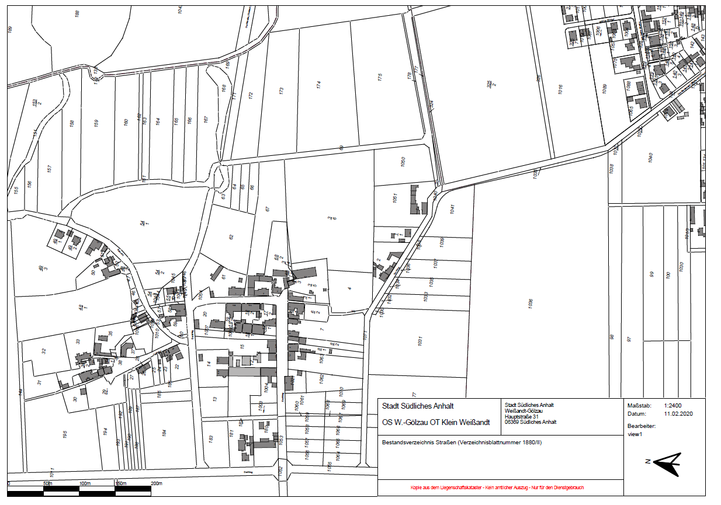
1
4

Slide 3
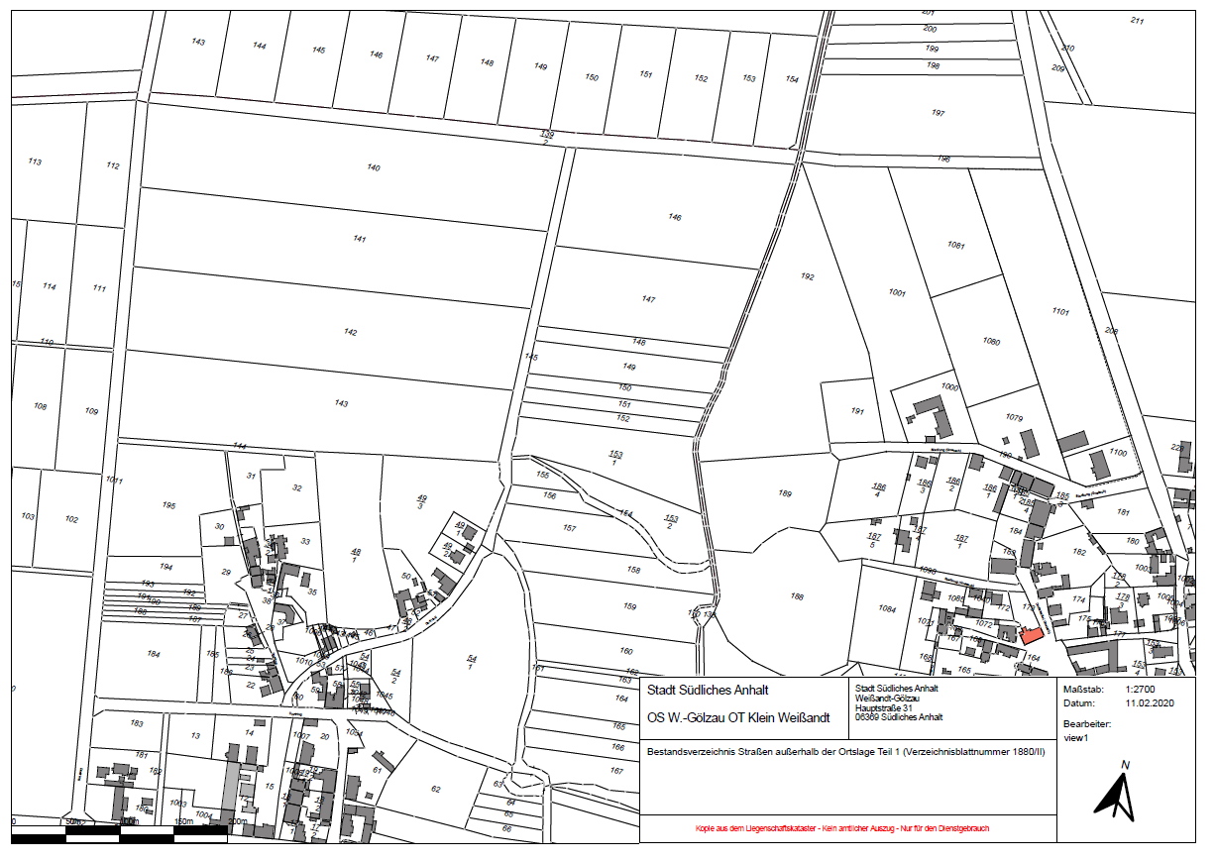
2
3

Slide 4
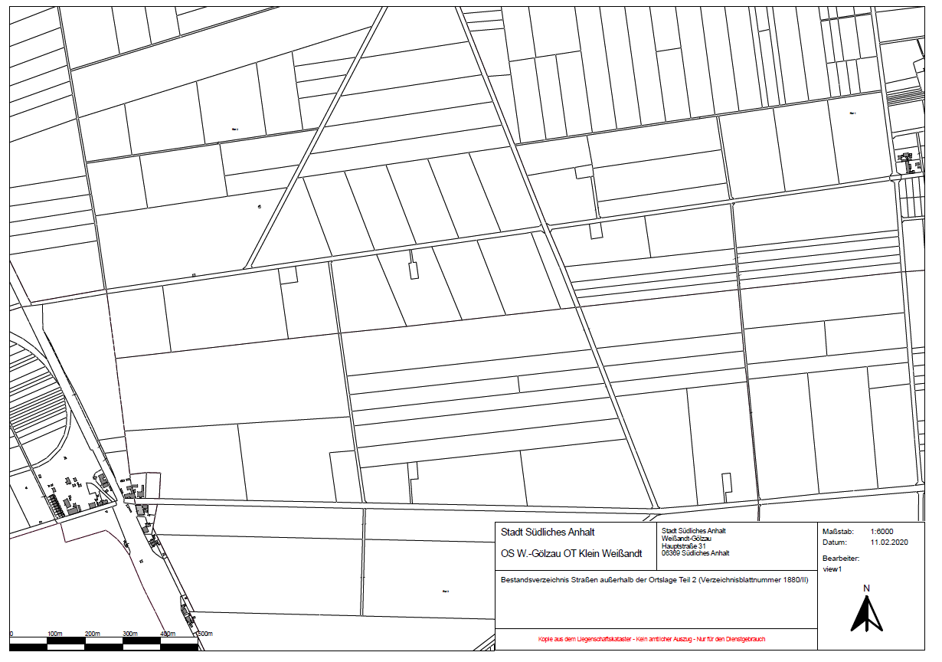
5

